Slide 1
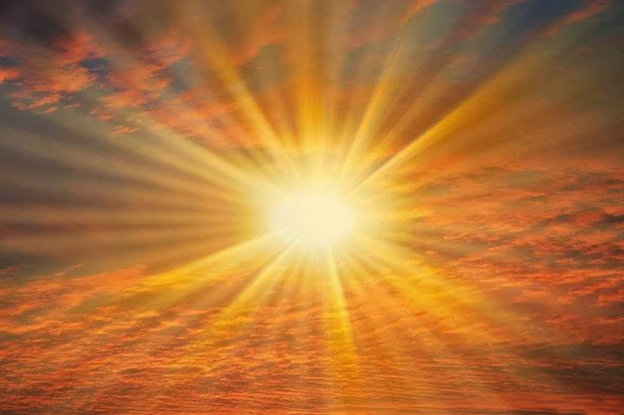
Φως
Τι ακριβώς είναι;
Πως λειτουργεί;
Ποιες οι κατηγορίες φωτεινών πηγών;
Πως γίνεται αντιληπτό;
Ποιες οι σύγχρονες εφαρμογές του;

Slide 2
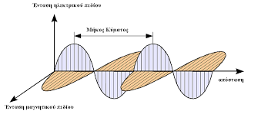

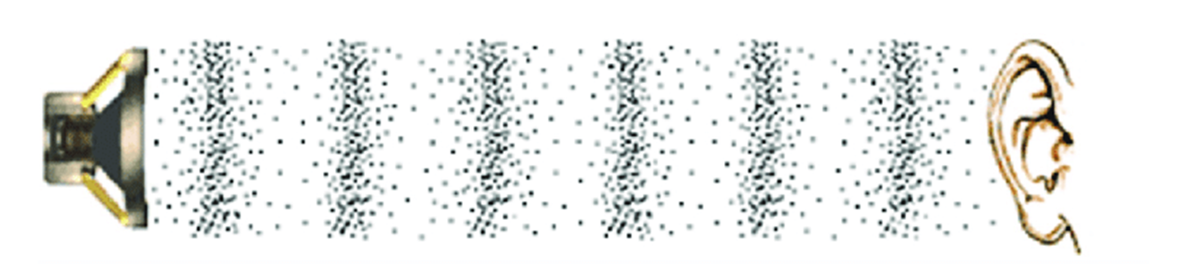
ΗΛΕΚΤΡΟΜΑΓΝΗΤΙΚΑ ΚΥΜΑΤΑ
Φως
διάδοση
ενέργειας
Τι είναι;
ΜΗΧΑΝΙΚΑ ΚΥΜΑΤΑ
Ήχος

Slide 3
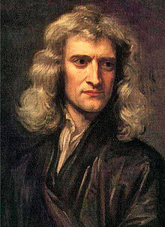
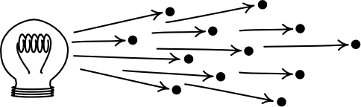
Isaac Newton (1669)
pitt.edu
“GodfreyKneller-IsaacNewton-1689” από Soerfm διαθέσιμο ως κοινό κτήμα

Slide 4
Isaac Newton (1669)
Οι φωτεινές πηγές εκπέμπουν μικρά σωματίδια χωρίς βάρος που κινούνται με πολύ μεγάλη ταχύτητα και θεωρούνται απολύτως ελαστικά.
Η θεωρία ερμηνεύει: ευθύγραμμη διάδοση, ανάλυση λευκού φωτός, ανάκλαση, θλάση κατά την διάθλαση.
Αποτυχία σε: μείωση ταχύτητας σε πυκνό μέσο, συμβολή, περίθλαση.

Slide 5
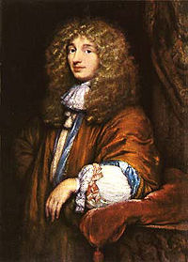
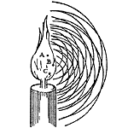
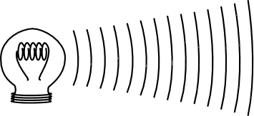
Isaac Newton (1669): σωματίδια
ΘΕΩΡΙΕΣ ΓΙΑ ΤΟ ΦΩΣ
ερμηνεύει: ευθύγραμμη διάδοση, ανάλυση λευκού φωτός, ανάκλαση, θλάση κατά τη διάθλαση
Αποτυχία: μείωση ταχύτητας σε πυκνό μέσο, συμβολή, περίθλαση
pitt.edu
Christian Huygens (1678): κύματα
“GodfreyKneller-IsaacNewton-1689” από Soerfm διαθέσιμο ως κοινό κτήμα
ερμηνεύει: ανάκλαση, διάθλαση, συμβολή, περίθλαση, πόλωση
Αποτυχία: πειραματική επιβεβαίωση ύπαρξης αιθέρα
pitt.edu
“Christiaan Huygens-painting” από Kristaga διαθέσιμο ως κοινό κτήμα

Slide 6
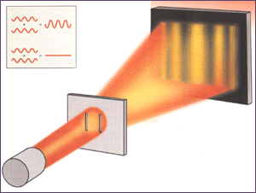
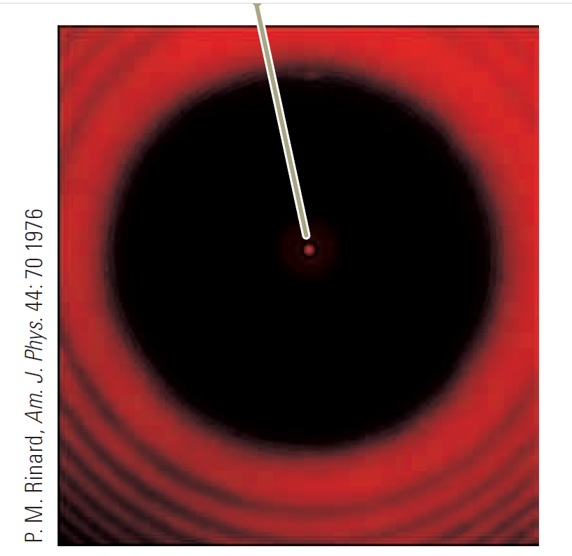
Πείραμα Young
Επιβεβαίωση της κυματικής φύσης του φωτός
http://www.physics4u.gr/news/2007/scnews2759.html
Poisson/Arago spot (1820)
Serway, R. A. & Jewett, J. W. Physics for scientists and engineers with modern physics. (Brooks/Cole, Cengage Learning, 2010).

Slide 7
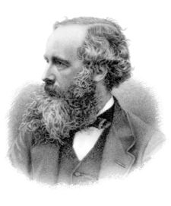
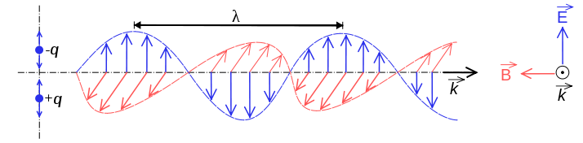
James Clerk Maxwell (1864)
ερμηνεύει: ανάκλαση, διάθλαση, συμβολή, περίθλαση, πόλωση
Αποτυχία: ακτινοβολία μέλανος σώματος, φωτοηλεκτρικό φαινόμενο
“Onde electromagnetique”, από Emmanuel.boutet διαθέσιμο με άδεια CC BY-SA 3.0
Φωτεινές πηγές εκπέμπουν ηλεκτρομαγνητικά κύματα. Πρόκειται για ταυτόχρονη μεταβολή ηλεκτρικού και μαγνητικού πεδίου. Η διάδοση πραγματοποιείται και στο κενό.

Slide 8
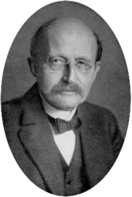
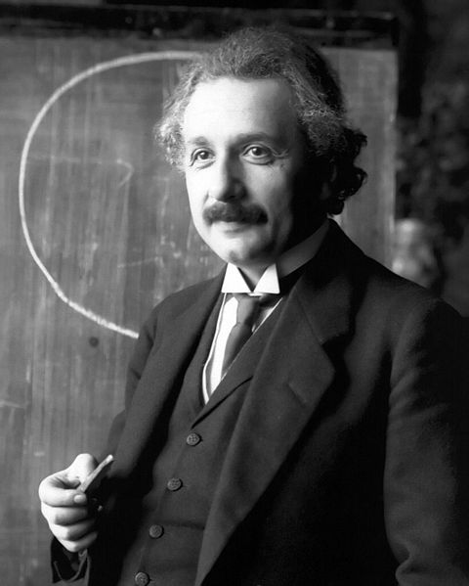
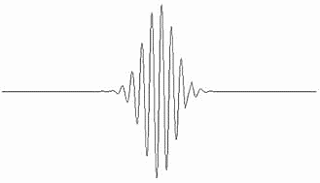
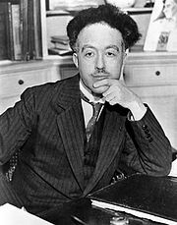
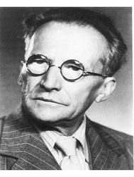
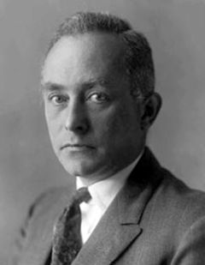
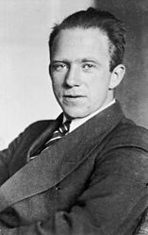
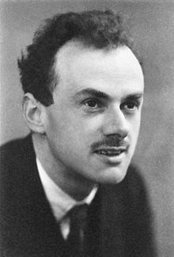
M. Planck – A. Einstein
εκπομπή - απορρόφηση φωτός ασυνεχής - ενεργειακά «πακέτα» (quanta) = φωτόνια
ενέργεια φωτονίου:
E = hν
h = 6.63 x 10⁻³⁴ Joule sec, σταθερά Planck
“Max Planck” από Beao διαθέσιμο με άδεια CC BY-SA 3.0
“Einstein 1921 portrait2” από Quibik διαθέσιμο ως κοινό κτήμα
Δυαδική φύση φωτός
W. Heisenberg
P. Dirac
σωμάτιο:
φωτοηλεκτρικό
Compton
κύμα:
συμβολή
περίθλαση
πόλωση
L. de Broglie
E. Schrodinger
M. Born

Slide 9
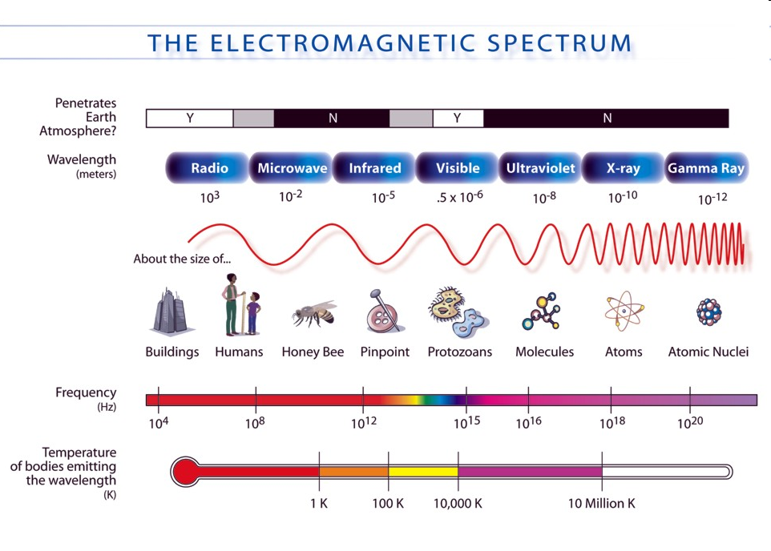
Ηλεκτρομαγνητικό φάσμα (ΗΜ)
“EM Spectrum3-new”, από penubag διαθέσιμο ως κοινό κτήμα

Slide 10
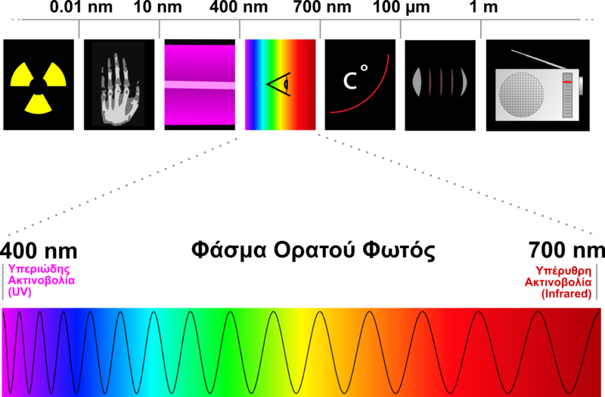
Ορατή περιοχή (ΗΜ) κύματος
“Spectre visible light el”, από Ggia
διαθέσιμο με άδεια CC BY-SA 3.0

Slide 11
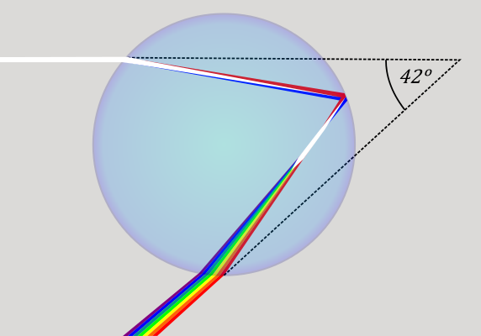
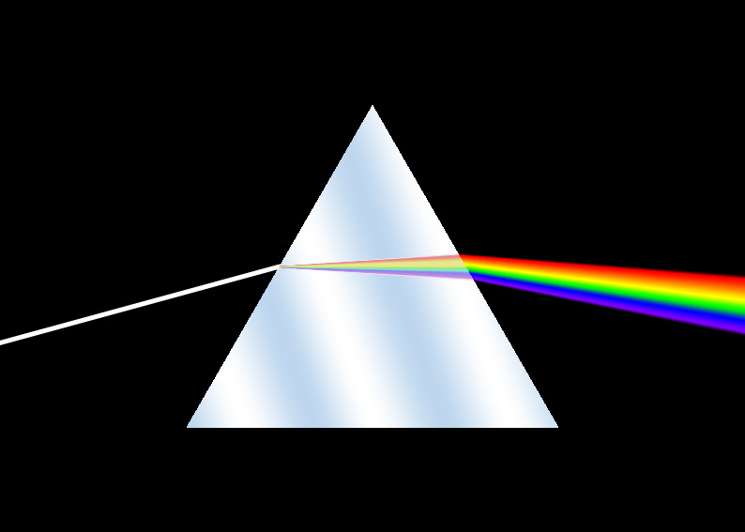
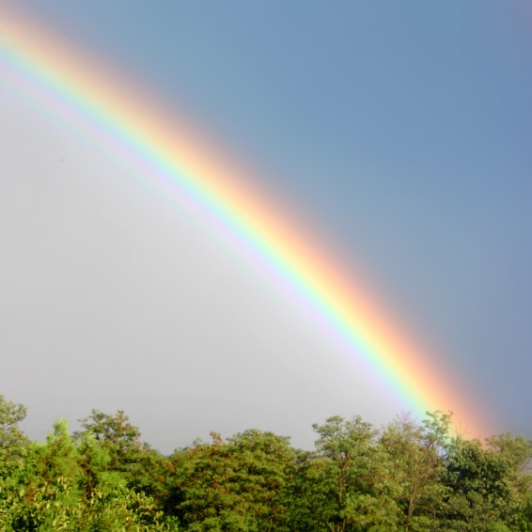
Ανάλυση λευκού φωτός
“Rainbow1”, από KES47 διαθέσιμο ως κοινό κτήμα
“Dispersion prism”, από Florenco~commonswiki διαθέσιμο με άδεια CC SA 1.0
“Rainbow in Budapest”, από Takkk διαθέσιμο με άδεια CC BY-SA 3.0

Slide 12
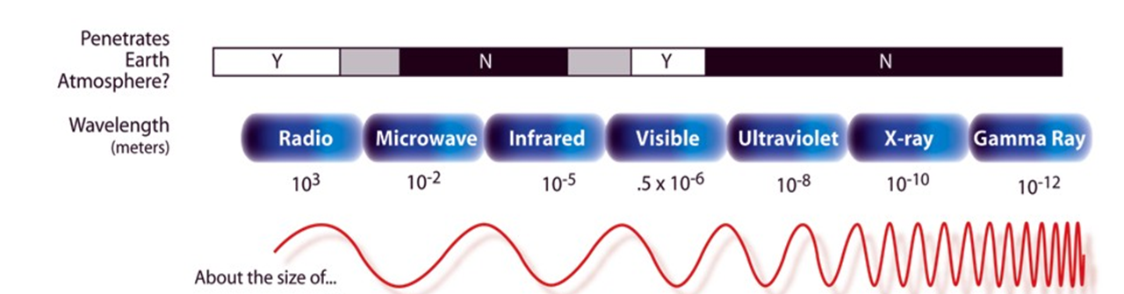
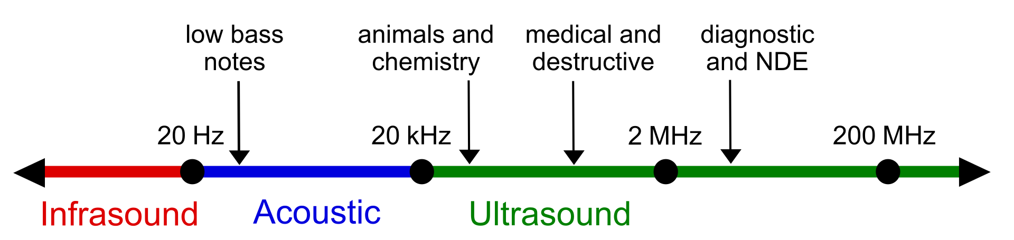
ΦΑΣΜΑ Η/Μ ΑΚΤΙΝΟΒΟΛΙΑΣ
ΦΑΣΜΑ ΗΧΗΤΙΚΩΝ ΚΥΜΑΤΩΝ
“Ultrasound range diagram.svg”, από Wikipedia διαθέσιμο με άδεια CC BY-SA 3.0

Slide 13
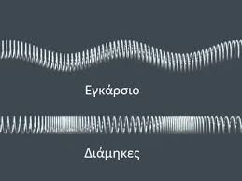
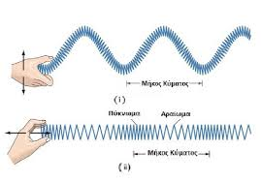
εγκάρσια
λ
διαμήκη

Slide 14

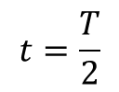

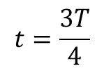



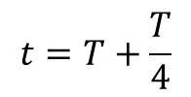
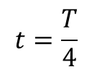
$$t=0$$
$$t=\frac{T}{4}$$
$$t=\frac{T}{2}$$
$$t=\frac{3T}{4}$$
$$t=T$$
$$t=T+\frac{T}{4}$$
συχνότητα $f$ (κύκλοι / sec → Hz )
Κυκλική συχνότητα $ω=2πf=\frac{2π}{Τ}$ (rad / sec)
περίοδος $T=\frac{1}{f}$ (χρόνος → sec)

Slide 15
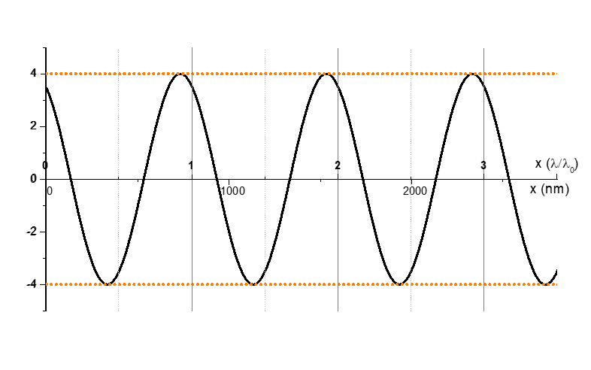
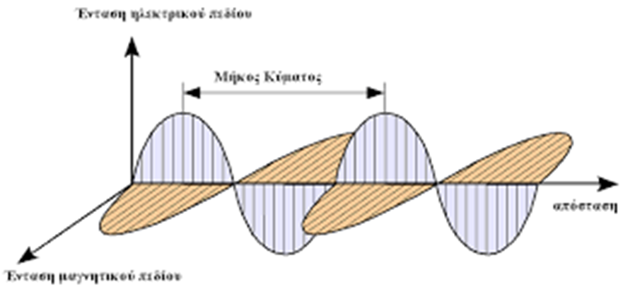


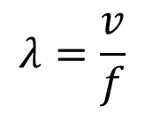

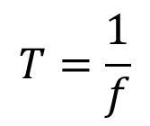
$$y(x,t)=A∙ημ(ωt−kx+φ)$$
Στιγμιότυπο κύματος
Πλάτος Α
A
Μήκος κύματος λ
λ
$$T=\frac{1}{f}$$
$$λ=v∙T$$
$$λ=\frac{v}{f}$$
$$v=λ∙f$$

Slide 16
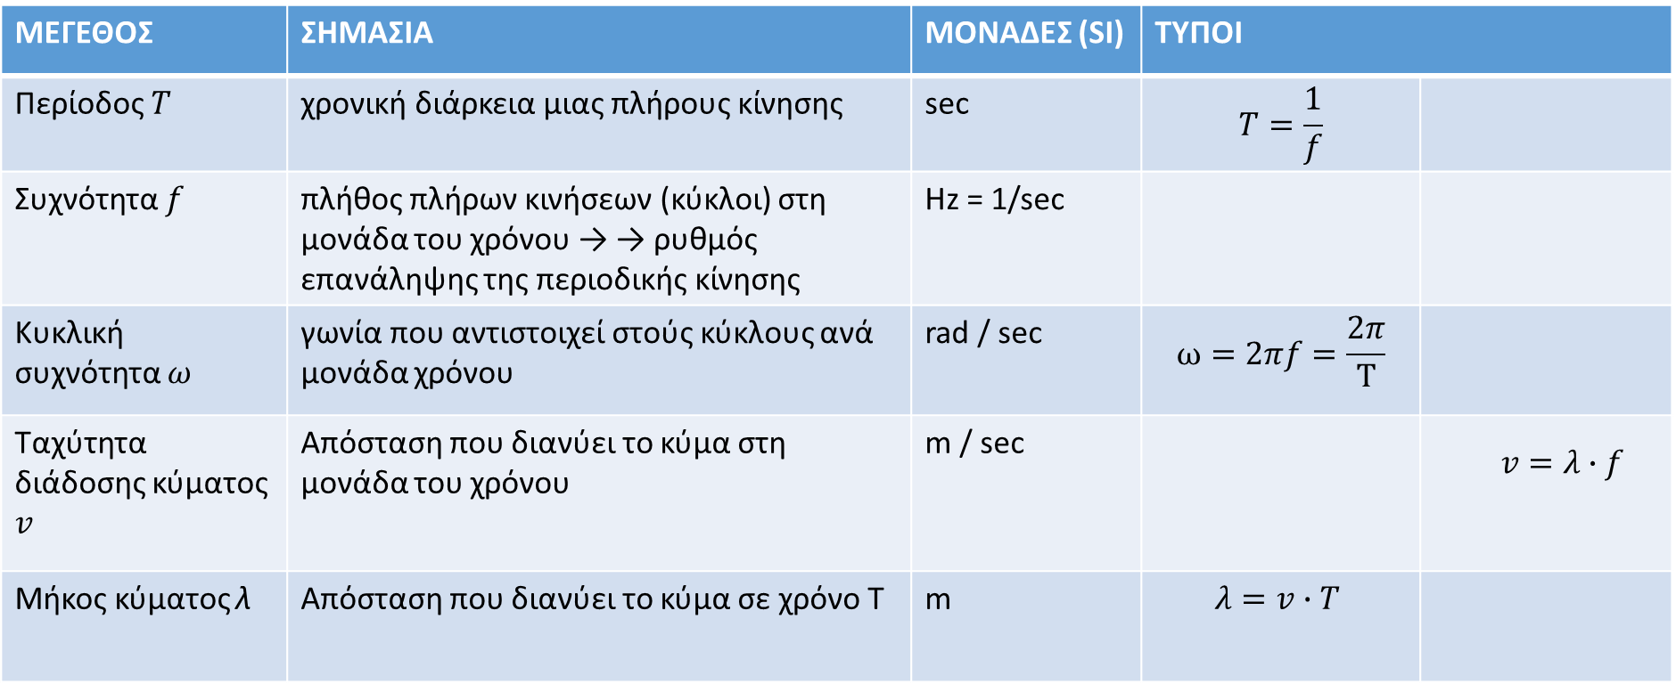
ΧΑΡΑΚΤΗΡΙΣΤΙΚΑ ΜΕΓΕΘΗ ΚΥΜΑΤΙΚΗΣ ΚΙΝΗΣΗΣ
ΜΕΓΕΘΟΣ | ΣΗΜΑΣΙΑ | ΜΟΝΑΔΕΣ (SI) | ΤΥΠΟΙ
Περίοδος $T$ | χρονική διάρκεια μιας πλήρους κίνησης | sec | $$T=\frac{1}{f}$$
Συχνότητα $f$ | πλήθος πλήρων κινήσεων (κύκλοι) στη μονάδα του χρόνου → → ρυθμός επανάληψης της περιοδικής κίνησης | Hz = 1/sec
Κυκλική συχνότητα $ω$ | γωνία που αντιστοιχεί στούς κύκλους ανά μονάδα χρόνου | rad / sec | $$ω=2πf=\frac{2π}{Τ}$$
Ταχύτητα διάδοσης κύματος $v$ | Απόσταση που διανύει το κύμα στη μονάδα του χρόνου | m / sec |  | $$v=λ∙f$$
Μήκος κύματος λ | Απόσταση που διανύει το κύμα σε χρόνο Τ | m | $$λ=v∙T$$

Slide 17
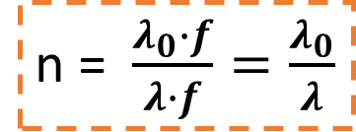



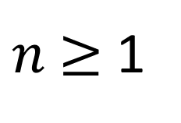

Η ταχύτητα c διάδοσης Η/Μ ακτινοβολίας εξαρτάται από: ιδιότητες μέσου, f
c₀ στο κενό: έχει την ίδια τιμή c₀ = 3 x 10⁸ m/sec για όλες τις συχνότητες f
$v$σε υλικό μέσο: $v=λ∙f < c_{0}$
$c_{0}$ $≥v$
(Απόλυτος) δείκτης διάθλασης
n = $\frac{c_{0}}{v}$
$n$ $≥$ 1
$$c_{0}=λ_{0}∙f$$
$$v=λ∙f$$
n = $\frac{λ_{0}∙f}{λ∙f}=\frac{λ_{0}}{λ}$

Slide 18
ΦΑΙΝΟΜΕΝΑ ΠΟΥ ΠΑΡΑΤΗΡΟΥΝΤΑΙ
ΚΑΤΑ ΤΗ ΔΙΑΔΟΣΗ ΤΟΥ ΦΩΤΟΣ
&
ΤΗΝ ΑΛΛΗΛΕΠΙΔΡΑΣΗ ΤΟΥ ΜΕ ΥΛΙΚΑ ΣΩΜΑΤΑ

Slide 19
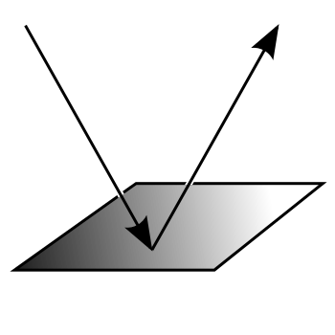
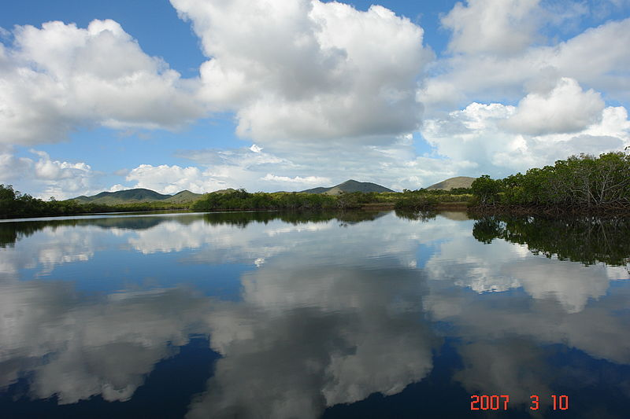
Ανάκλαση φωτός
Φως
Ανάκλαση
Απορρόφηση
“Clouds reflection in water”,
από Tyoron2 διαθέσιμο με άδεια CC BY-SA 3.0
Διάχυτη Ανάκλαση
Κατοπτρική Ανάκλαση

Slide 20
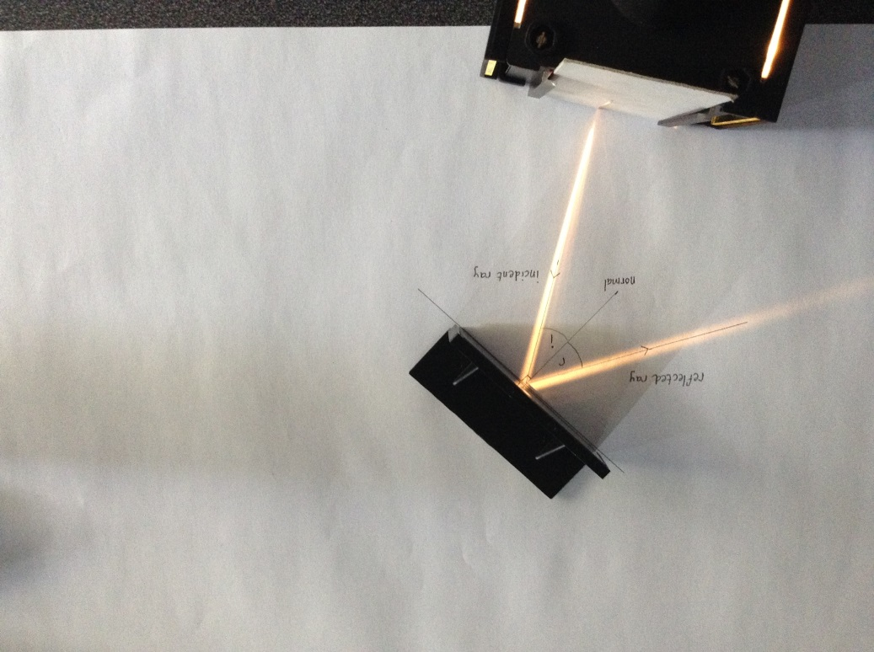
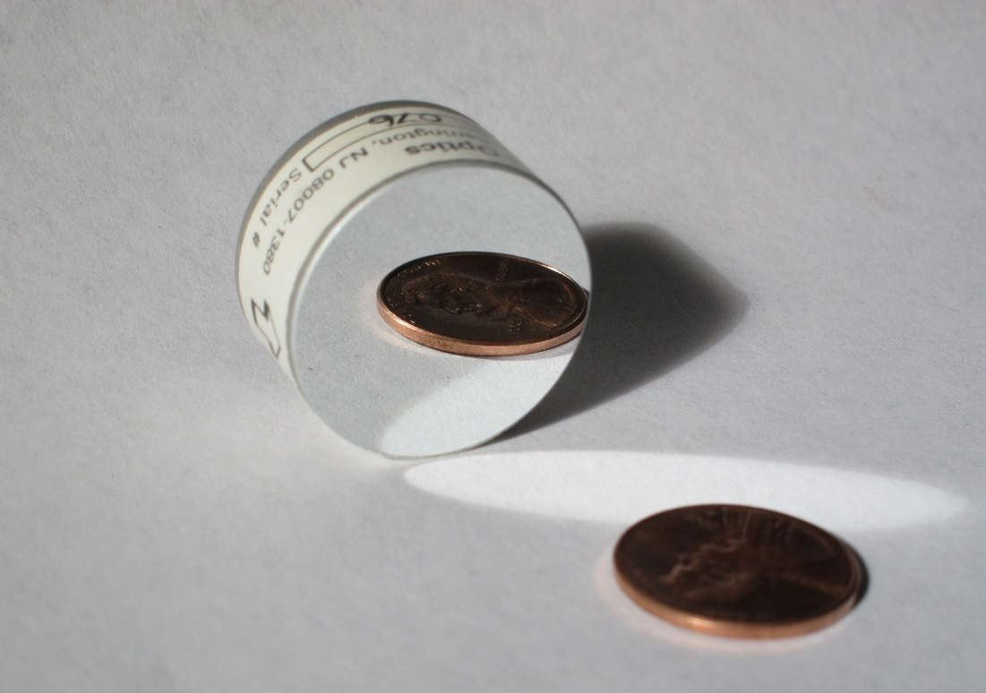
Ανάκλαση φωτός
“Light reflecting off mirror”, από Meganbeckett27 διαθέσιμο με άδεια CC BY 3.0
“Enhanced aluminum coated first surface mirror on an optical flat”, από Zaereth~commonswiki διαθέσιμο με άδεια CC0

Slide 21
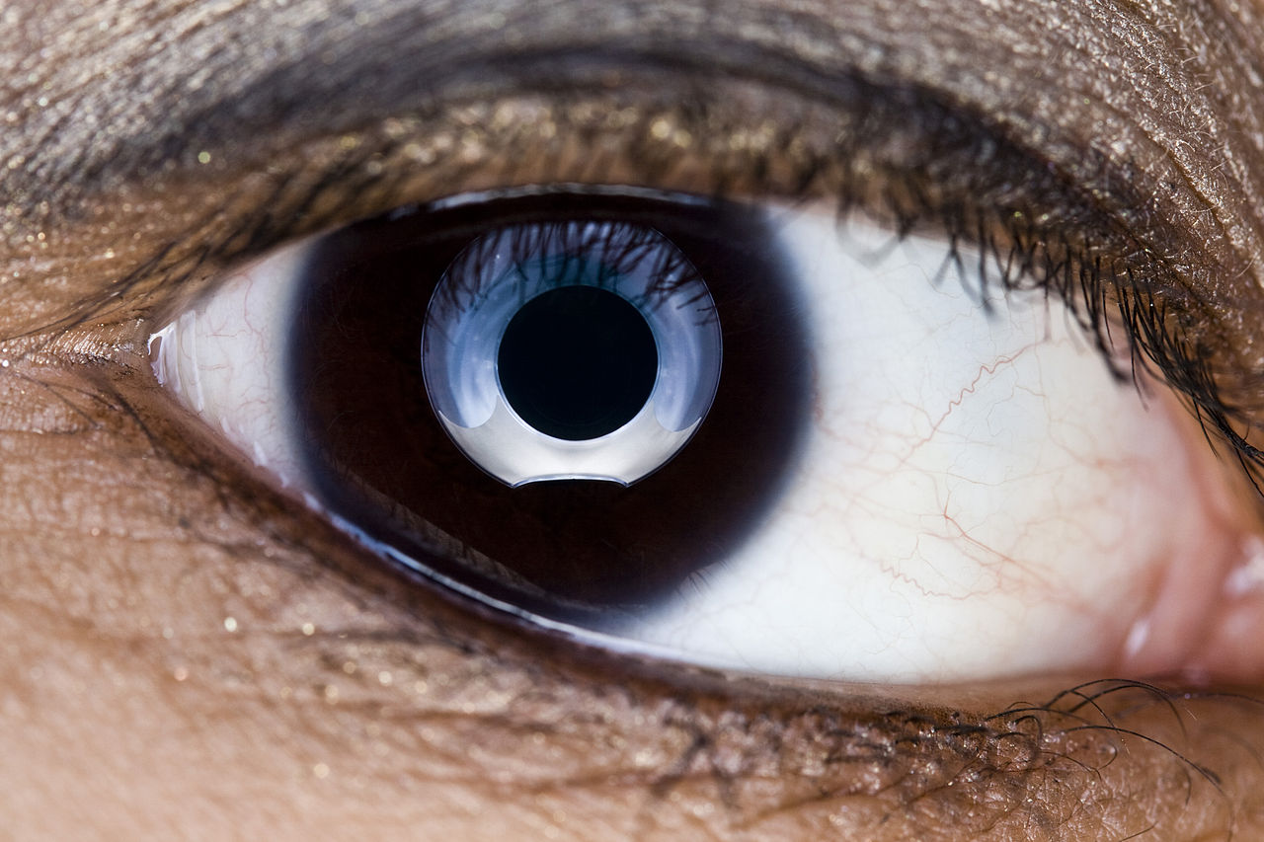
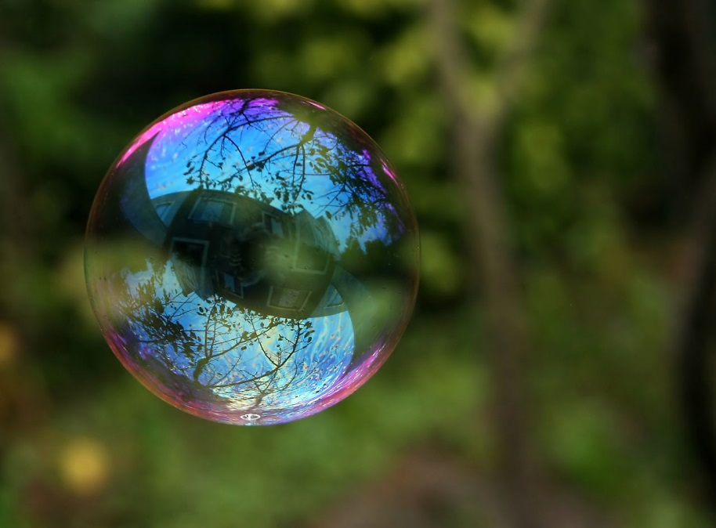
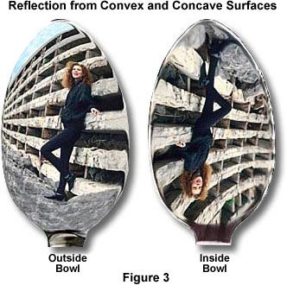
Ανάκλαση σε κυρτές επιφάνειες
“Eye full”, από Alison διαθέσιμο με άδεια CC BY 2.0
“Reflection in a soap bubble edit”, από Alison διαθέσιμο με άδεια CC BY-SA 3.0
εξωτερική (κυρτή) επιφάνεια
εσωτερική (κοίλη) επιφάνεια

Slide 22
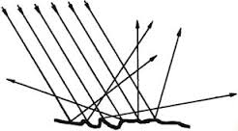


Διάχυση φωτός
thebest3d.com
physiclessons.blogspot.gr

Slide 23
Απορρόφηση φωτός

Slide 24





Διάθλαση φωτός
“Refraction of GGB in rain droplets 2”,
By Mbz1 διαθέσιμο με άδεια CC BY-SA 3.0
“Refraction-with-soda-straw”, από
Liftarn διαθέσιμο με άδεια CC BY-SA 3.0
“Fred”, από Steve Wall διαθέσιμο με άδεια CC BY-NC-SA 2.0
“refraction”, από x_tine διαθέσιμο με άδεια CC BY-NC-ND 2.0
"Light dispersion of a mercury-vapor lamp with a flint glass prism IPNr°0125“ από D-Kuru διαθέσιμο με άδεια CC-BY-SA-3.0-at

Slide 25
Ανάλυση λευκού φωτός
“Rainbow1”, από KES47 διαθέσιμο ως κοινό κτήμα
“Dispersion prism”, από Florenco~commonswiki διαθέσιμο με άδεια CC SA 1.0
“Rainbow in Budapest”, από Takkk διαθέσιμο με άδεια CC BY-SA 3.0

Slide 26

Ολική ανάκλαση
“Laser in fibre”, από Timwether διαθέσιμο με άδεια CC BY-SA 3.0

Slide 27



Συμβολή φωτός
exploratorium.edu
exploratorium.edu

Slide 28




Περίθλαση φωτός
arne-lueker.de
micro.magnet.fsu.edu

Slide 29


Πόλωση φωτός
“Circular.Polarization.Circularly.Polarized.Light Circular.Polarizer Creating. Left.Handed.Helix.View-el”, από Ggia διαθέσιμο ως κοινό κτήμα
eclat-digital.com/light-polarization

Slide 30

Μηχανισμοί αλληλεπίδρασης
Διέλευση
Ανάκλαση
Διάθλαση
Περίθλαση
Απορρόφηση
Σκέδαση
μεταφορά ενέργειας από το προσπίπτον φωτεινό κύμα στα σωματίδια του υλικού και ακολούθως επανεκπομπή μέρους αυτής της ενέργειας
“OPTICS”, Hecht – Zajac, 1973
weeklysciencequiz.blogspot.gr

Slide 31




ΣΚΕΔΑΣΗ & ΔΙΑΣΤΑΣΕΙΣ ΣΩΜΑΤΙΔΙΩΝ
BELORIZKY Elie (July 16, 2019), The colours of the sky, https://www.encyclopedie-environnement.org/en/air-en/colours-sky/.
το ηλιακό φως σκεδάζεται προς όλες τις κατευθύνσεις – εντονότερα τα μικρά λ (μπλε)

Slide 32







Πώς περιγράφουμε τη διάδοση του φωτός
Φωτεινές Ακτίνες → Γεωμετρική Οπτική
σκιά
ανάκλαση
διάθλαση
Ηλ/μαγνητικά κύματα → Κυματική Οπτική
Φωτόνια → Κβαντική Οπτική

Slide 33

Γεωμετρική Οπτική
Φωτεινές Ακτίνες
ακτίνα
παράλληλη δέσμη
στιγματικές δέσμες
αστιγματική δέσμη
αποκλίνουσα
συγκλίνουσα

Slide 34
ΕΥΘΥΓΡΑΜΜΗ ΔΙΑΔΟΣΗ ΦΩΤΟΣ
ΔΗΜΙΟΥΡΓΙΑ ΣΚΙΑΣ
μη- σημειακή φωτεινή πηγή
σημειακή φωτεινή πηγή → σκιά
σκιά
παρασκιά

Slide 35



μη- σημειακή φωτεινή πηγή
σημειακή φωτεινή πηγή → σκιά

Slide 36


Slide 37

ΕΥΘΥΓΡΑΜΜΗ ΔΙΑΔΟΣΗ ΦΩΤΟΣ : ΚΑΜΕΡΑ ΜΙΚΡΟΣΚΟΠΙΚΗΣ ΟΠΗΣ (PINHOLE CAMERA)
By en:User:DrBob (original); en:User:Pbroks13 (redraw) - http://commons.wikimedia.org/wiki/Image:Pinhole-camera.png, Public Domain, https://commons.wikimedia.org/w/index.php?curid=4099853

